Slide 1
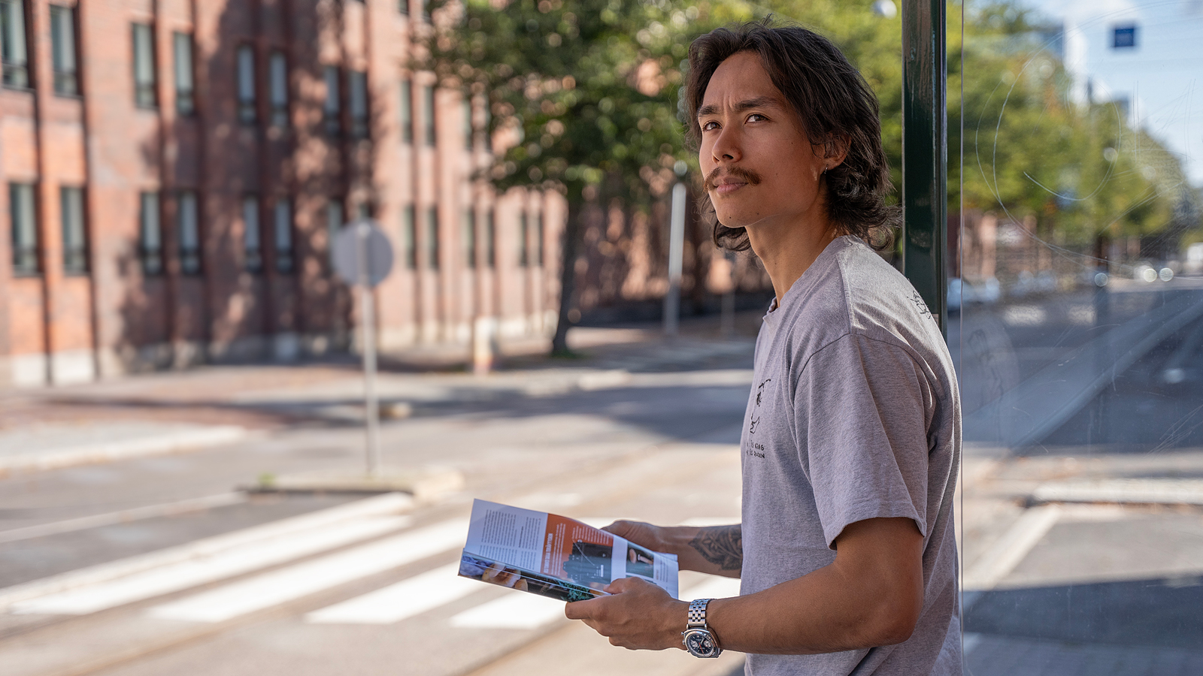
Toukokuu 2025

Slide 2
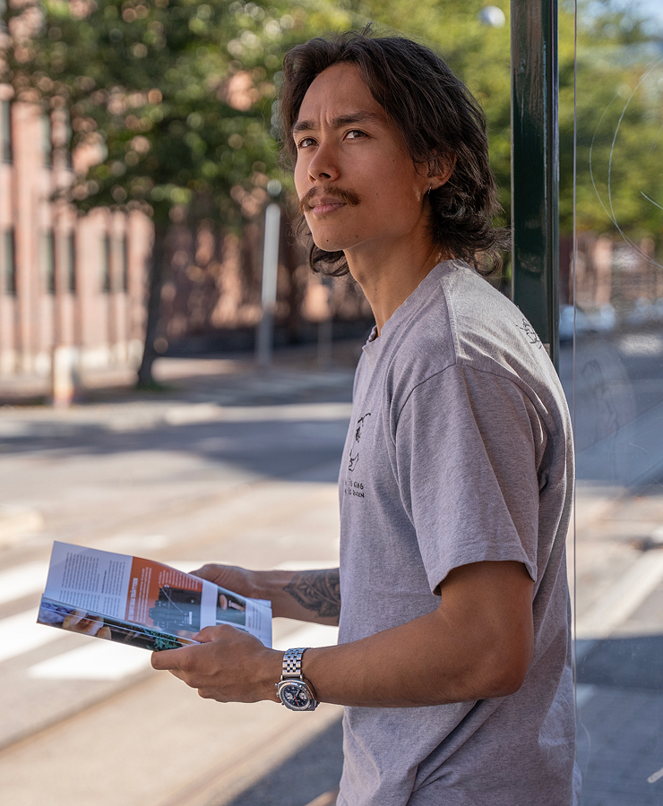
Seiska nousi Tiktokin suurimmaksi toukokuussa
Aikakausmedioilla oli toukokuussa yhteensä 5 302 223 seuraajaa.
Uusia seuraajia saatiin 27 251.
Yleisö kasvoi kaikissa kanavissa lukuun ottamatta X:ää, jossa seuraajamäärä pieneni yli kahdella tuhannella. X:n seuraajamäärä laski kahdeksatta kuukautta peräkkäin.
Eniten yleisöään kasvattivat Seiska (+3 159), Kotona (+1 672) ja Kotiliesi (+1 462).
Seiska nousi Tiktokin suurimmaksi 27 400 seuraajallaan.
Facebookissa Kotona nousi Seiskan ja Suomen Luonnon rinnalle kolmanneksi suurimmaksi.

Slide 3
Aikakausmedioiden someyleisö / toukokuu 2025
Muutokset osuuksissa edellisvuoden vastaavaan ajankohtaan verrattuna (prosenttiyksikköä)
Facebook* + 2,7
Instagram – 1,9
X – 2,4
YouTube – 0,8
TikTok + 1,0
Threads UUSI
LinkedIn UUSI
Kaikkien seurattujen medioiden seuraajat ja tilaajat Facebookissa, Instagramissa, X:ssä, YouTubessa, TikTokissa, Threadissa ja LinkedInissa. Päällekkäisyyksiä ei ole huomioitu.
*) Facebook-yleisön osuuden kasvua selittää tilastointitavan muutos. 1/2025 alkaen on tilastoitu
FB-seuraajia, tätä aiemmin FB-tykkääjiä. Muutos vaikuttaa myös muiden kanavien osuuksiin.

Slide 4
Aikakausmedioiden seuraajamäärä / toukokuu 2025
Muutokset yleisön määrässä toukokuussa
Kaikki kanavat + 27 251
Facebook + 16 049
Instagram + 6 797
X – 2 592
YouTube + 658
TikTok + 4 084
LinkedIn + 866
Threads + 1 389
Kaikkien seurattujen medioiden seuraajat ja tilaajat Facebookissa, Instagramissa, X:ssä, YouTubessa, TikTokissa, LinkedInissa ja Threadissa. Päällekkäisyyksiä ei ole huomioitu.

Slide 5
Aikakausmedioiden sometilien määrä / toukokuu 2025
Seurannassa oli mukana 189 aikakausmediaa, joilla oli käytössään yhteensä 473 sometiliä.
Yhdellä aikakausmedialla on keskimäärin käytössään
2,5
sometiliä.

Slide 6
Yleisön keskimääräinen koko / toukokuu 2025
Yhdellä aikakausmedialla on eri somekanavissa yhteensä keskimäärin
28 054
seuraajaa.

Slide 7
Yleisömäärä kaikissa somekanavissa
5/2024 – 5/2025
Aikakausmedioiden seuraajat ja kanavan tilaajat Facebookissa, Instagramissa, X:ssä, YouTubessa, TikTokissa, LinkedInissa ja Threadsissa. Päällekkäisyyksiä ei ole huomioitu.
*) Seuranta muuttui 1/2025, jolloin mukaan tuli LinkedIn ja Threads, Pinterest poistui seurannasta ja Facebookista aletiin tilastoida seuraajamäärää tykkääjien sijaan. Kokonaisseuraajamäärä ei ole vertailukelpoinen tätä edeltävään aikaan.

Slide 8
Yleisömäärä Facebookissa
5/2024 – 5/2025
Aikakausmedioiden Facebook-sivujen seuraajat. Päällekkäisyyksiä ei ole huomioitu.
*) Seuranta muuttui 1/2025, jolloin Facebookista aletiin tilastoida sivun seuraajamäärää tykkääjien sijaan.

Slide 9
Yleisömäärä Instagramissa
5/2024 – 5/2025
Aikakausmedioiden Instagram-seuraajat. Päällekkäisyyksiä ei ole huomioitu.

Slide 10
Yleisömäärä X:ssä
5/2024 – 5/2025
Aikakausmedioiden X-tilien seuraajat. Päällekkäisyyksiä ei ole huomioitu.

Slide 11
Yleisömäärä YouTubessa
5/2024 – 5/2025
Aikakausmedioiden YouTube-kanavien tilaajat. Päällekkäisyyksiä ei ole huomioitu.

Slide 12
Yleisömäärä TikTokissa
5/2024 – 5/2025
Aikakausmedioiden TikTok-tilien seuraajat. Päällekkäisyyksiä ei ole huomioitu.

Slide 13
Yleisömäärä LinkedInissa
5/2024 – 5/2025
Aikakausmedioiden LinkedIn-tilien seuraajat. Päällekkäisyyksiä ei ole huomioitu. Kanava lisättiin seurantaan tammikuussa 2025.

Slide 14
Yleisömäärä Threadsissa
5/2024 – 5/2025
Aikakausmedioiden Threads-tilien seuraajat. Päällekkäisyyksiä ei ole huomioitu. Kanava lisättiin seurantaan tammikuussa 2025.

Slide 15
Somen suurimmat

Slide 16
Eniten seuraajia kaikissa kanavissa TOP 20 / toukokuu 2025
 |  | seuraajia
1. | Talouselämä | 279 207 | ( - )
2. | Suomen Luonto | 269 315 | ( - )
3. | Seiska | 246 112 | ( - )
4. | Kotona | 219 374 | ( - )
5. | Suomen Kuvalehti | 217 270 | ( - )
6. | Yhteishyvä | 196 182 | ( - )
7. | Aku Ankka | 162 270 | ( - )
8. | Kotiliesi | 158 175 | ( - )
9. | Me Naiset | 131 183 | ( - )
10. | Soppa365 | 119 488 | ( - )
 |  | seuraajia
11. | Kodin Kuvalehti | 103 620 | ( - )
12. | Maku | 96 617 | ( - )
13. | Kotivinkki | 96 013 | ( - )
14. | Anna | 89 285 | ( - )
15. | K-Ruoka | 82 987 | ( - )
16. | Tekniikan Maailma | 78 654 | ( - )
17. | Avotakka | 77 548 | ( - )
18. | Koti ja keittiö | 73 034 | ( - )
19. | Viherpiha | 70 294 | ( - )
20. | Unelmien Talo&Koti | 68 866 | ( - )
Kaikkien seurattujen medioiden seuraajat ja tilaajat Facebookissa, Instagramissa, X:ssä, YouTubessa, TikTokissa, Threadissa ja LinkedInissa. Päällekkäisyyksiä ei ole huomioitu.

Slide 17
Eniten seuraajia Facebookissa TOP 20 / toukokuu 2025
seuraajia |  | seuraajia
1. | Aku Ankka | 131 000 | ( - )
2. | Yhteishyvä | 112 000 | ( - )
3.–5. | Kotona | 109 000 | ↑2
 | Seiska | 109 000 | ( - )
 | Suomen Luonto | 109 000 | ( - )
6. | Kotiliesi | 88 000 | ( - )
7. | Kodin Kuvalehti | 67 000 | ( - )
8.–9. | Anna | 58 000 | ( - )
 | Me Naiset | 58 000 | ( - )
10. | Tieteen Kuvalehti Historia | 56 000 | ( - )
seuraajia |  | seuraajia
11. | Suomen Sotilas | 55 000 | ( - )
12. | Soppa365 | 52 000 | ( - )
13. | Tieteen Kuvalehti | 50 000 | ( - )
14. | Tekniikan Maailma | 49 000 | ↓1
15.–16. | Kotivinkki | 48 000 | ↑1
 | Talouselämä | 48 000 | ( - )
17. | Suomen Kuvalehti | 46 000 | ( - )
18. | Tehy-lehti | 43 000 | ( - )
19. | Tiede | 40 000 | ( - )
20. | Apu | 39 000 | ( - )

Slide 18
Eniten seuraajia Instagramissa TOP 20 / toukokuu 2025
 |  | seuraajia
1. | Suomen Luonto | 125 018 | ( - )
2. | Kotona | 89 834 | ( - )
3. | Yhteishyvä | 76 000 | ( - )
4. | K-Ruoka | 68 087 | ( - )
5. | Soppa365 | 67 488 | ( - )
6. | Me Naiset | 64 038 | ( - )
7. | Maku | 57 937 | ( - )
8. | Avotakka | 53 629 | ( - )
9. | Koti ja keittiö | 47 034 | ( - )
10. | Kotiliesi | 43 565 | ( - )
 |  | seuraajia
11. | Viherpiha | 43 294 | ↑1
12. | Glorian ruoka & viini | 43 218 | ↓1
13. | Unelmien Talo&Koti | 42 866 | ( - )
14. | Kotivinkki | 42 188 | ( - )
15. | Kodin Kuvalehti | 36 620 | ( - )
16. | Glorian Koti | 35 573 | ( - )
17. | Seiska | 34 495 | ( - )
18. | Meidän Mökki | 32 958 | ( - )
19. | Aku Ankka | 31 270 | ( - )
20. | Suuri Käsityö | 30 037 | ( - )

Slide 19
Eniten seuraajia X:ssä TOP 20 / toukokuu 2025
 |  | seuraajia
1. | Talouselämä | 183 420 | ( - )
2. | Suomen Kuvalehti | 139 128 | ( - )
3. | Seiska | 49 296 | ( - )
4. | Mikrobitti | 17 891 | ( - )
5. | Suomen Luonto | 13 082 | ( - )
6. | Suomen Lääkärilehti | 12 409 | ( - )
7. | Arvopaperi | 11 427 | ( - )
8. | Tivi | 10 431 | ( - )
9. | Demokraatti | 8 990 | ( - )
10. | Tekniikan Maailma | 8 886 | ( - )
 |  | seuraajia
11. | Tekniikka&Talous | 7 963 | ( - )
12. | Potilaan Lääkärilehti | 7 220 | ( - )
13. | Kuntalehti | 6 084 | ( - )
14. | Taloustaito | 5 687 | ( - )
15. | Ylioppilaslehti | 5 378 | ( - )
16. | Suomen Sotilas | 5 220 | ( - )
17. | Reserviläinen | 4 571 | ↑1
18. | Rakennuslehti | 4 555 | ↓1
19. | Sairaanhoitaja | 4 031 | ( - )
20. | Suomen Kiinteistölehti | 3 629 | ( - )

Slide 20
Eniten seuraajia YouTubessa ja TikTokissa TOP 10 / toukokuu 2025
YouTube |  | kanavan tilaajia
1. | Tuulilasi | 20 800 | ( - )
2. | Siivet | 20 700 | ( - )
3. | Seiska | 20 400 | ( - )
4. | K-Ruoka | 14 900 | ( - )
5. | Konepörssi | 13 000 | ( - )
6. | Metsälehti | 8 750 | ( - )
7. | Yhteishyvä | 5 770 | ( - )
8. | Koululainen | 5 040 | ( - )
9. | Kotona | 4 870 | ( - )
10. | Suomen Luonto | 4 770 | ( - )
TikTok |  | seuraajia
1. | Seiska | 27 400 | ↑1
2. | Kotiliesi | 25 600 | ↓1
3. | Pirkka | 22 400 | ( - )
4. | Tekniikan Maailma | 10 200 | ( - )
5. | Suomen Kuvalehti | 6 789 | ( - )
6. | Me Naiset | 5 829 | ( - )
7. | Mikrobitti | 5 505 | ( - )
8. | GTi-Magazine | 5 075 | ( - )
9. | Kotona | 4 458 | ( - )
10. | Anna | 3 639 | ( - )

Slide 21
Eniten seuraajia LinkedInissa ja Threadsissa TOP 10 / toukokuu 2025
LinkedIn |  | seuraajia
1. | Talouselämä | 34 489 | ( - )
2. | Rakennuslehti | 17 266 | ( - )
3. | Tekniikka&Talous | 15 377 | ( - )
4. | Tivi | 7 432 | ( - )
5. | Talotekniikka | 4 353 | ( - )
6. | Taloustaito | 2 333 | ( - )
7. | Print&Media | 1 699 | ( - )
8. | Suomen Kuvalehti | 1 476 | ( - )
9. | Kiertotalouden erikoislehti Uusiouutiset | 1 356 | ( - )
10. | Reserviläinen | 1 292 | ( - )
Threads |  | seuraajia
1. | Suomen Luonto | 15 918 | ( - )
2. | Kotona | 11 090 | ( - )
3. | Maku | 7 680 | ( - )
4. | Avotakka | 6 919 | ( - )
5. | Suomen Kuvalehti | 6 812 | ( - )
6. | Kotivinkki | 5 825 | ( - )
7. | Seiska | 5 521 | ( - )
8. | Trendi | 4 194 | ( - )
9. | Meidän Mökki | 3 723 | ( - )
10. | Meidän Talo | 3 431 | ( - )

Slide 22
Eniten yleisöään kasvattaneet

Slide 23
Eniten uusia seuraajia kaikissa kanavissa TOP 20 / toukokuu 2025
uusia seuraajia |  | uusia seuraajia
1. | Seiska | + 3 159
2. | Kotona | + 1 672
3. | Kotiliesi | + 1 462
4. | Kotivinkki | + 1 316
5. | Vauhdin Maailma | + 1 300
6. | Viherpiha | + 1 229
7. | Meidän Mökki | + 1 206
8. | Tekniikka&Talous | + 1 108
9. | Maailman Kuvalehti | + 1 061
10. | Seura | + 1 033
uusia seuraajia |  | uusia seuraajia
11. | Tieteen Kuvalehti | + 1 022
12. | Trendi | + 1 006
13. | Tee Itse | + 1 000
14. | Suomen Luonto | + 816
15. | Suomen Kuvalehti | + 662
16. | Yliopisto | + 626
17. | Tekniikan Maailma | + 556
18. | Lapsen Maailma | + 432
19. | Tuulilasi | + 400
20. | TAUKO Magazine | + 383
Kaikkien seurattujen medioiden tykkääjät, seuraajat ja tilaajat Facebookissa, Instagramissa, X:ssä, YouTubessa, TikTokissa, Threadissa ja LinkedInissa. Päällekkäisyyksiä ei ole huomioitu.

Slide 24
Eniten uusia seuraajia Facebookissa TOP 10 / toukokuu 2025
uusia seuraajia |  | kanavan tilaajia
1. | Vauhdin Maailma | + 1 300
2.–13. | Kotiliesi, Kotivinkki, Kotona, Maailman Kuvalehti, Meidän Mökki, Seura, Suomen Kuvalehti, Tee Itse, Tekniikka&Talous, Tieteen Kuvalehti, Trendi, Viherpiha | + 1 000
Huom!
Facebook näyttää tykkääjien tarkan määrän vain, jos heitä on alle tuhat.
Jos tykkääjiä on 1 000–10 000, määrä pyöristetään sadan tarkkuudella.
Jos tykkääjiä on yli 10 000, määrä pyöristetään tuhannen tarkkuudella.
Tästä syystä someseurannassa muutokset ovat usein tasan sata tai tasan tuhat.
Lue lisää täältä

Slide 25
Eniten uusia seuraajia Instagramissa TOP 10 / toukokuu 2025
uusia seuraajia |  | kanavan tilaajia
1. | Seiska | + 897
2. | TAUKO Magazine | + 375
3. | Kotona | + 370
4. | Sauna-lehti | + 347
5. | Suomen Luonto | + 325
6. | K-Ruoka | + 261
7. | Viherpiha | + 229
8. | Kotivinkki | + 225
9. | Aku Ankka | + 175
10. | Kotipuutarha | + 166

Slide 26
Eniten uusia seuraajia X:ssä TOP 3 / toukokuu 2025
uusia seuraajia |  | kanavan tilaajia
1. | Reserviläinen | + 18
2. | Siivet | + 8
3. | Metsätrans | + 1

Slide 27
Eniten uusia seuraajia Youtubessa TOP 10 / toukokuu 2025
uusia seuraajia |  | kanavan tilaajia
1.–2. | Seiska Siivet | + 100
3. | Metsälehti | + 90
4. | Suomen Luonto | +60
5. | Tekniikan Maailma | + 40
6.–9. | Juoksija TAITO Taloustaito Yhteishyvä | + 30
10.–12. | Eeva Kotona Venemestari | + 20

Slide 28
Eniten uusia seuraajia Tiktokissa TOP 10 / toukokuu 2025
uusia seuraajia |  | kanavan tilaajia
1. | Seiska | + 2 300
2. | Tekniikan Maailma | + 473
3. | Kotiliesi | + 300
4. | Pirkka | + 200
5. | Suomen Luonto | + 196
6. | Kaksplus | + 128
7. | Suomen Kuvalehti | + 109
8. | Yhteishyvä | + 106
9. | GTi-Magazine | + 76
10. | Anna | + 72

Slide 29
Eniten uusia seuraajia Threadsissa TOP 5 / toukokuu 2025
uusia seuraajia |  | kanavan tilaajia
1. | Suomen Luonto | + 308
2. | Kotona | + 261
3. | Seiska | + 150
4. | Maku | + 111
5. | Kotivinkki | + 91

Slide 30
Eniten uusia seuraajia Linkedinissa TOP 5 / toukokuu 2025
uusia seuraajia |  | kanavan tilaajia
1. | Talouselämä | + 188
2. | Tekniikka&Talous | + 144
3.–4. | Metsälehti Reserviläinen | + 91
5. | Kiertotalouden erikoislehti Uusiouutiset | + 66

Slide 31
Seuratut mediat

Slide 32
Seurannassa olleet mediat (189 kpl) / toukokuu 2025
Aarre Aku Ankka Anna Antiikki & Design Apteekkarilehti Apu Arkkitehti Arkkitehtiuutiset Arvopaperi Ase & Erä Askel Auto Bild Suomi Automaatioväylä Avotakka Caravan Costa Alegre Costa del Sol Magazine Deko Demokraatti DigiKuva Eeva Elintarvike ja Terveys Elämä Erä ET Evento Gloria Glorian Koti Glorian ruoka & viini Goal GTi-Magazine Hevoshullu Hevosmaailma Hifimaailma Hiihto Hymy Hyvä Elämä Hyvä terveys Ihana Image Insinööri Juoksija Kaikkien aikojen Joulu Kaksplus Katso Kauneimmat Käsityöt Kauneus & Terveys Kehittyvä kauppa Kello & Kulta Kemia-lehti Kemiamedia.fi Kiertotalouden erikoislehti Uusiouutiset Kiinteistö & energia Kippari Kissafani Kodin Kuvalehti Kodin Pellervo Kommuntorget – Finlands kommuntidning Konekuriiri Konepörssi Koneviesti Koti ja keittiö Koti ja maaseutu Kotiliesi Kotiliesi Käsityö Kotimaa KotiMikro Kotipuutarha Kotitalo Kotivinkki Kotona Koululainen K-Ruoka Kuluttaja Kuntalehti Kuntatekniikka Kunto Plus Käytännön Maamies Lapsen Maailma Lastenkirkko Lastenmaa Leivotaan Liha ja ruoka Luontaisterveys Maailman Kuvalehti Maalla Maatilan Pellervo Maku Matka Me Naiset Meidän Mökki Meidän Talo Metsälehti Metsästys ja Kalastus Metsästäjä Metsätrans …

Slide 33
Seurannassa olleet mediat (189 kpl) / toukokuu 2025
… Mikrobitti Mondo Moottori Motiivi Nuotta Oma PIHA Opettaja Osuustoiminta Palokuntalainen Parnasso Pelastustieto Pelit Pieni on Suurin Pinni Pirkka Poromies Potilaan Lääkärilehti Print&Media Promaint PUUTARHA&kauppa Rakennuslehti Reserviläinen Riffi RONDO Classic Sairaanhoitaja Sana Sanansaattaja Sauna-lehti Seiska Selkosanomat Seura Shaker Siirtolapuutarha Siivet Soppa365 Suomen Hammaslääkärilehti Suomen Kiinteistölehti Suomen Kuvalehti Suomen Luonto Suomen Lääkärilehti Suomen Sotilas Super Suuri Käsityö Sähkömaailma Taide TAITO Talentia Talomestari Talotekniikka Talouselämä Taloustaito TAUKO Magazine Tee Itse Tehy-lehti Tekniikan Maailma Tekniikka&Talous Telma Terassi-lehti Tiede Tiede Luonto Tieteen Kuvalehti Tieteen Kuvalehti Historia Tivi TM Rakennusmaailma Tosi Elämää Trendi Tukilinja Tunne & Mieli Turun Aika Tuulilasi Työ Terveys Turvallisuus Ulkopolitiikka Ultra Unelmien Talo&Koti V8-Magazine Valitut Palat - Reader's Digest Vapaa-ajan Kalastaja Vapaussoturi Vauhdin Maailma Venemestari Vepsäläinen Sisustamo Verotus Viherpiha Viinilehti Viisas Raha Vinkki VIVA Voi hyvin X Yhteishyvä Yliopisto Ylioppilaslehti Ympäristö ja Terveys

Slide 34
Ajankohtaista aikakausmedioista
💛
Luitko jo nämä?

Slide 35

Vuoden paras lifestylejuttu vie lukijan nojatuolimatkalle tarunhohtoiseen villiin länteen
Editkilpailun Vuoden lifestylejuttuna palkittiin Mondon Valloittava Wyoming, joka tarjoaa lukijalle palan aitoa Amerikkaa.
Lue lisää

Slide 36

Syvennä osaamistasi aikakausmediamainonnasta – maksuton webinaari 18. kesäkuuta
MediaGuru on verkossa suoritettava maksuton koulutus, jolla kasvatetaan mediasuunnittelun ja mainonnan ostamisen osaamista. Napakassa webinaarissa kuulet, mitä hyötyä koulutuksesta on aikkareiden mediamyynnissä työskenteleville.
Lue lisää
Kuva: Anniina Nissinen

Slide 37
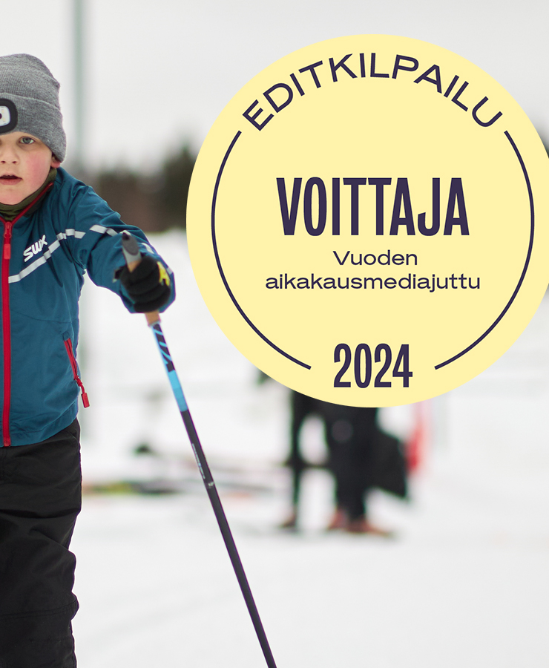
40 pientä testaajaa, 16 suksiparia, metodi viininmaistelusta ja satoja työtunteja – näin syntyi vuoden paras aikakausmediajuttu
Editkilpailussa palkittiin Vuoden aikakausmediajuttuna Tekniikan Maailman riemastuttavan raikas ja aiheeltaan tärkeä Lapset testasivat lasten sukset. Lasten värikkäät ilmaisut ja havainnot kuten "maailman huonointa huonompi" tai "satatuhatta" käännettiin vertailussa pisteiksi 1–5.
Lue lisää
Kuva: Anniina Nissinen

Slide 38

Lue lisää uutiskirjeestä!
Jos haluat lukea lisää alan kuulumisista,
tilaa aikakausmedioiden ajankohtaiset jutut sähköpostiisi täältä!
Kuva: Anniina Nissinen

